Slide 1
স্বাগতম

Slide 2
পরিচিতি
শিক্ষক পরিচিতি
মোঃ শফিকুল ইসলাম
সহকারি শিক্ষক (বাংলা)
কোটচাঁদপুর মাধ্যমিক বালিকা বিদ্যলয়
কোটচাঁদপুর, ঝিনাইদহ
পাঠ পরিচিতি
শ্রেণি- ৯ম/১০ম
বিষয়- বাংলা ২য় পত্র আজকের পাঠ- সমাস
সময়- ৫০ মিনিট

Slide 3
শিক্ষনফল
এই পাঠ শেষে শিক্ষার্থীরা…
কর্মধারায় সমাস কাকে বলে বলতে পারবে।
কর্মধারায় সমাসের প্রকারভেদ উল্লেখ করতে পারবে।
কর্মধারায় সমাস নির্ণয় করতে পারবে।
কর্মধারায় সমাসের ব্যাসবাক্য করতে পারবে।

Slide 4
যেখানে বিশেষণ বা বিশেষণভাবাপন্ন পদের সাথে বিশেষ্য বা বিশেষ্যভাবাপন্ন পদের সমাস হয় এবং পরপদের অর্থই প্রধান রূপে প্রতীয়মান হয় তাকে কোন সমাস বলে?

Slide 5
আজকের পাঠ
কর্মধারায় সমাস

Slide 6
যেখানে বিশেষণ বা বিশেষণভাবাপন্ন পদের সাথে বিশেষ্য বা বিশেষ্যভাবাপন্ন পদের সমাস হয় এবং পরপদের অর্থই প্রধান রূপে প্রতীয়মান হয় তাকে কর্মধারায় সমাস বলে। যেমন-
নীল যে পদ্ম = নীলপদ্ম।
কাঁচা অথচ মিঠা = কাঁচামিঠা।
কর্মধারায় সমাসে ব্যাসবাক্যে সাধারনত যে, সে, যেই, সেই যিনি, তিনি, যা, তা, আগে, পাছে অব্যয় পদ ব্যবহৃত হয়।

Slide 7
কর্মধারায় সমাস কয়েক প্রকারে সাধিত হয়
দুটি বিশেষণ পদে একটি বিশেষ্যকে বোঝালে। যেমন- যে চালাক সেই চতুর = চালাক চতুর।
দুটি বিশেষ্য পদে একই ব্যক্তি বা বস্তুকে বোঝালে। যেমন- যিনি জজ তিনিই সাহেব = জজ সাহেম।
কার্যে পরম্পরা বোঝাতে দুটি কৃদন্ত বিশেষণ পদেও কর্মধারায় সমাস হয়। যেমন- আগে ধোয়া পরে মোছা = ধোয়ামোছা।
পূর্বপদে স্ত্রীবাচক বিশেষণ থাকলে কর্মধারায় সমাসে সেটি পুরুষ বাচক হয়। যেমন- সুন্দরী যে লতা = সুন্দরলতা

Slide 8
বিশেষণবাচক মহান বা মহৎ শব্দ পূর্বপদ হলে , মহৎ বা মহান স্থানে মহা হয়। যেমন- মহৎ যে জ্ঞান = মহাজ্ঞান, মহান যে নবি = মহানবি।
পূর্বপদে ‘কু’ বিশেষণ থাকলে এবং পরপদের প্রথমে স্বরধ্বনি থাকলে ‘কু’ স্থানে ‘কৎ’ হয়। যেমন- কু যে অর্থ = কদার্থ, কু যে আচার = কদাচার।
পরপদে ‘রাজা’ শব্দ থাকলে কর্মাধারায় সমাসে ‘রাজ’ হয়। যেমন- মহান যে রাজা = মহারাজ
বিশেষণ ও বিশেষ্য পদে কর্মধারায় সমাস হলে কখনো কখনো বিশেষণ পরে আসে, বিশেষ্য আগে যায়। যেমন- সিদ্ধ যে আলু = আলুসিদ্ধ, অধম যে নর = নরাধম।

Slide 9
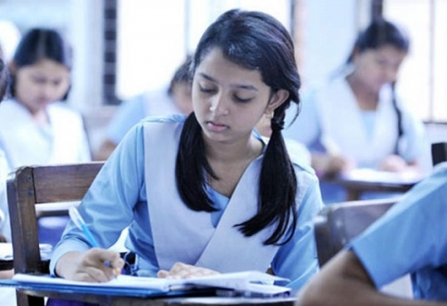
একক কাজ
০১। কর্মধারায় সমাস কাকে বলে? উদাহরণ দাও।

Slide 10
কর্মধারায় সমাস কয়েক প্রকার। যেমন-
১. মধ্যপদলোপী কর্মধারায় সমাস
২. উপমান কর্মধারায় সমাস
৩. উপমিত কর্মধারায় সমাস
৪. রূপক কর্মধারায় সমাস

Slide 11
১. মধ্যপদলোপী কর্মধারায় সমাস :
যে কর্মধারায় সমাসে ব্যাবাক্যের মধ্যপদের লোপ হয় তাকে মধ্যপদলোপী কর্মধারায় সমাস বলে। যেমন-
সিংহ চিহ্নিত আসন = সিংহাসন।
সাহিত্য বিষয়ক সভা = সাহিত্যসভা।
স্মৃতি রক্ষার্থে সৌধ = স্মৃতিসৌধ।

Slide 12
২. উপমান কর্মধারায় সমাস :
উপমান অর্থ তুলনীয় বস্তু। প্রত্যক্ষ কোনো বস্তুর সাথে পরোক্ষ কোনো বস্তুর তুলনা করলে প্রত্যক্ষ বস্তুটিকে বলা হয় উপমেয়। আর যার সাথে তুলনা করা হয় তাকে বলা হয় উপমান। উপমান ও উপমেয়ের একটি সাধারণ ধর্ম থাকবে। যেমন- ভ্রমরের ন্যায় কৃষ্ণ কেশ = ভ্রমরকৃষ্ণকেশ। এখানে ভ্রমর উপমান এবং কেশ উপমেয়। কৃষ্ণত্ব হলো সাধারণ ধর্ম। সাধারণ ধর্মবাচক পদের সাথে উপমান বাচক পদের যে সমাস হয়, তাকে উপমান কর্মধারায় সমাস বলে। যেমন-
তুষারের ন্যায় শুভ্র = তুষারশুভ্র।
অরুণের ন্যায় রাঙা = অরুণরাঙা।

Slide 13
৩. উপমিত কর্মধারায় সমাস :
সাধারণ গুণের উল্লেখ না করে উপমেয় পদের সাথে উপমানের যে সমাস হয় তাকে উপমিত কর্মধারায় সমাস বলে। (এ ক্ষেত্রে সাধারণ গুণটিকে অনুমান করে নেওয়া হয়) এ সমাসে উপমেয় পদটি পূর্বে বসে। যেমন-
মুখ চন্দ্রের ন্যায় = চন্দ্রমুখ।
পুরুষ সিংহের ন্যায় = সিংহপুরুষ।

Slide 14
৪. রূপক কর্মধারায় সমাস :
উপমান ও উপমেয়ের মধ্যে অভিন্নতা কল্পনা করা হলে রূপক কর্মধারায় সমাস হয়। এ সমাসে উপমেয় পদ পূর্বে বসে এবং উপমান পদ পরে বসে এবং সমস্যমান পদে ‘রূপ’ অথবা ‘ই’ যোগ করে ব্যাসবাক্য গঠন করা হয়। যেমন-
ক্রোধ রূপ অনল = ক্রোধানল।
বিষাদ রূপ সিন্ধু = বিষাদসিন্ধু।
মন রূপ মাঝি = মনমাঝি।

Slide 15
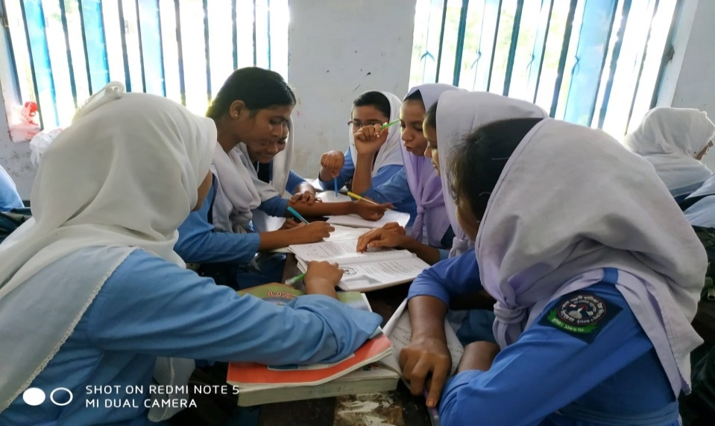
দলীয় কাজ
কর্মধারায় সমাসের যেকোনো পাঁচটি গঠন প্রক্রিয়া বর্ণনা কর।

Slide 16
মূল্যায়ন
ব্যাসবাক্য করঃ
০১। ধোয়ামোছা?
০২। মহাকীর্তি?
০৩। কদাচার?
০৪। সাহিত্যসভা?
০৫। চন্দ্রমুখ?

Slide 17
প্রশ্নোত্তর
০১। ধোয়ামোছা? আগে ধোয়া পরে মোছা।
০২। মহাকীর্তি? মহতি যে কীর্তি।
০৩। কদাচার? কু যে আচার।
০৪। সাহিত্যসভা? সাহিত্য বিষয়ক সভা।
০৫। চন্দ্রমুখ? মুখ চন্দ্রের ন্যায়।

Slide 18
বাড়ির কাজ
ব্যাসবাক্যসহ সমাস নির্ণয় করঃ চালাক-চতুর, সুন্দরলতা, আলুসিদ্ধ, স্মৃতিসৌধ, তুষারশুভ্র, সিংহপুরুষ, ক্রোধানল, মনমাঝি।

